Slide 1


16 黄山奇松

Slide 2


Slide 3


Slide 4
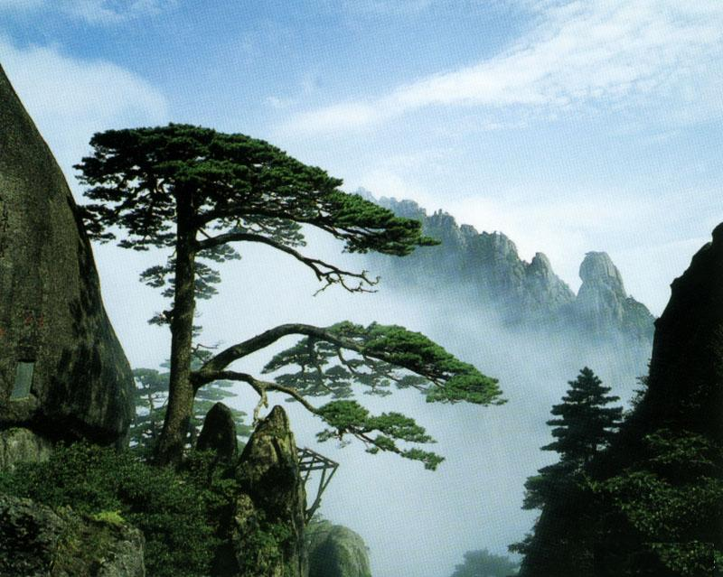

Slide 5


Slide 7
五岳归来不看山，黄山归来不看岳。
——徐霞客”）

Slide 8
这句话赞美的就是有着“天下第一奇山”之称的安徽黄山，现在就让我们去领略那里风光的奇丽！

Slide 9
生字词学习

Slide 10
黄山奇松
被誉为 温泉 闻名于世 情有独钟 陡崖
潇洒 挺秀身影 徐霞客 玉屏楼 悬崖
迎客 陪客 送客 姿态优美 枝干遒劲
饱经风霜 郁郁苍苍 充满生机 青翠
斜伸 伸出手臂 乃至 象征 姿态独特
枝干蟠曲 依依不舍 千姿百态 屹立
斜出 仰 俯 卧 状如 形似

Slide 11


Slide 12
阅读训练

Slide 13
全文共3个自然段，每个自然段可自成一段。
第一段是讲人们对黄山奇松情有独钟。
第二自然段具体描绘了三大名松的动人姿态。
第三自然段写千姿百态的松树使黄山更加秀丽。

Slide 14
黄山奇松
被誉为“天下第一奇山”的黄山，以奇松、怪石、云海、温泉“四绝”闻名于世，而人们对黄山奇松，更是情有独钟。山顶上，陡崖边，处处都有它们潇洒、挺秀的身影。

Slide 15
黄山最妙的观松处，当然是曾被徐霞客成为
“黄山绝胜处”的玉屏楼了。楼前悬崖上有“迎
客”“陪客”“送客”三大名松。迎客松姿态优美，枝
干遒劲，虽然饱经风霜，却仍然郁郁苍苍，充满
生机。它有一丛青翠的枝干斜伸出去，如同好客
的主人伸出手臂，热情地欢迎宾客的到来。如
今，这棵迎客松已经成为黄山奇松的代表，乃至
整个黄山的象征了。陪客松正对玉屏楼，如同一
个绿色的巨人站在那儿，在陪同游人观赏美丽的
黄山风光。送客松姿态独特，枝干蟠曲，游人把
它比作“天然盆景”。它向山下伸出长长的“手
臂”，好像在跟游客依依不舍地告别。

Slide 16
黄山松千姿百态。它们或屹立，或斜出，或弯曲；或仰，或俯，或卧；有的状如黑虎，有的形似孔雀……它们装点着黄山，使得黄山更加神奇，更加秀美。

Slide 17
迎客松
16、黄山奇松 陪客松 千姿百态
送客松 神奇秀美

Slide 18
黄山奇松
山顶上 陡崖边
情有独钟 迎客松 陪客松 送客松
千姿百态

Slide 19


Slide 20


